Slide 1
1 курс (психологи 24 г/п)
22 октября 2024 года, 11:00—14:00
 |  |  | тест ЭКС | фонет. | чтениеЧисл | числ | ТатОльгаАлекс | АудТестЧисл
1. | Ай Цзяин | + | 86,96/63,04 | 4 | 34 | 3 | 100
2. | Баиньцайцыкэ
3. | Ван Сяни | + | 100 | 4 | 44 | 1 | 90
4. | Ван Цзасян | бол | 4,35
5. | Гао Цзэци | + | 73,91/10,87 | 4 | 44 | 4 | 0
6. | Жуань Люин | + | 10,87 | 2 | 12 | 4 | 0-
7. | Ли Мяохао А | + |  | 4 | 33 | 3 | 80
8. | Ли Тяньхао | + | 10,87 | 1 | 44 | 4 | 0-
9. | Ли Чуньлэй А | + | 100/95,65/71,74 | 4 | 43 | 2 | 77
10. | Сунь Миньцзе | Мп | 100
11. | Сян Цзятао | + | 100/86,96/86,96/52,17 | 3 | 44 | 2 | 80
12. | Чжай Циньи
13. | Чжан Чужо | + | 100 | 3 | 44 | 4 | 0-
14. | Чжан Эньцун
15. | Чой Дэун | о+ | 100/73,91 |  |  |  | 85

Slide 2
Фонетика
Русские скороговорки и стихотворения

Slide 3
Ц

Slide 4
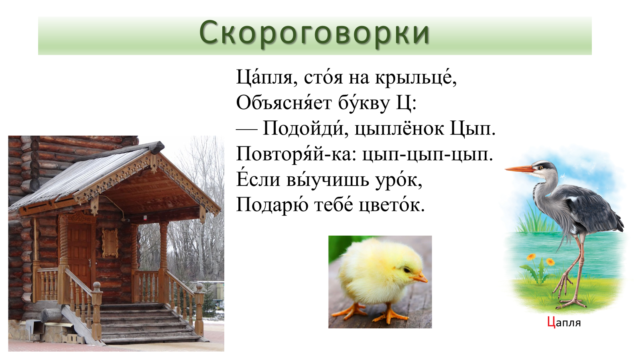
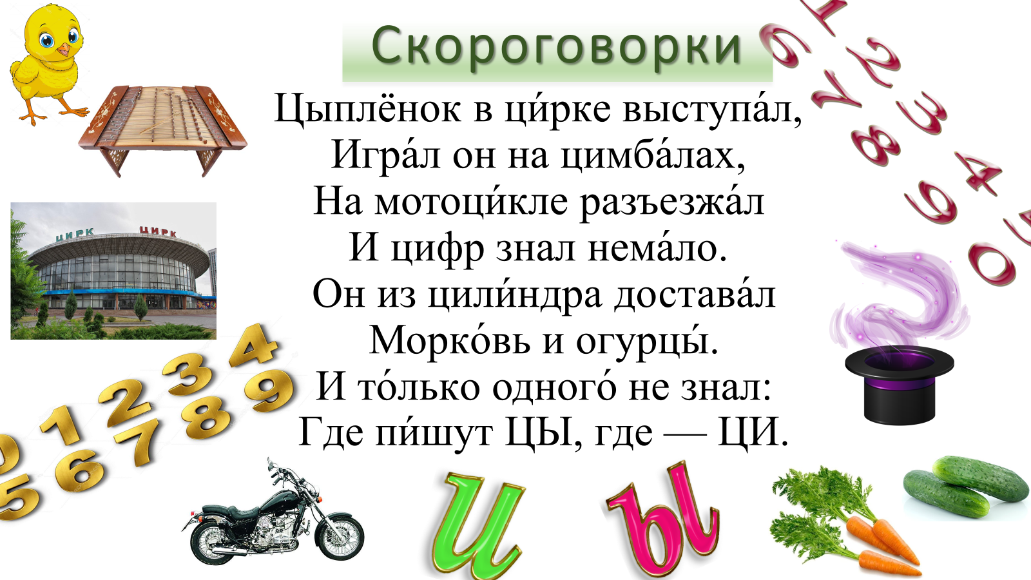
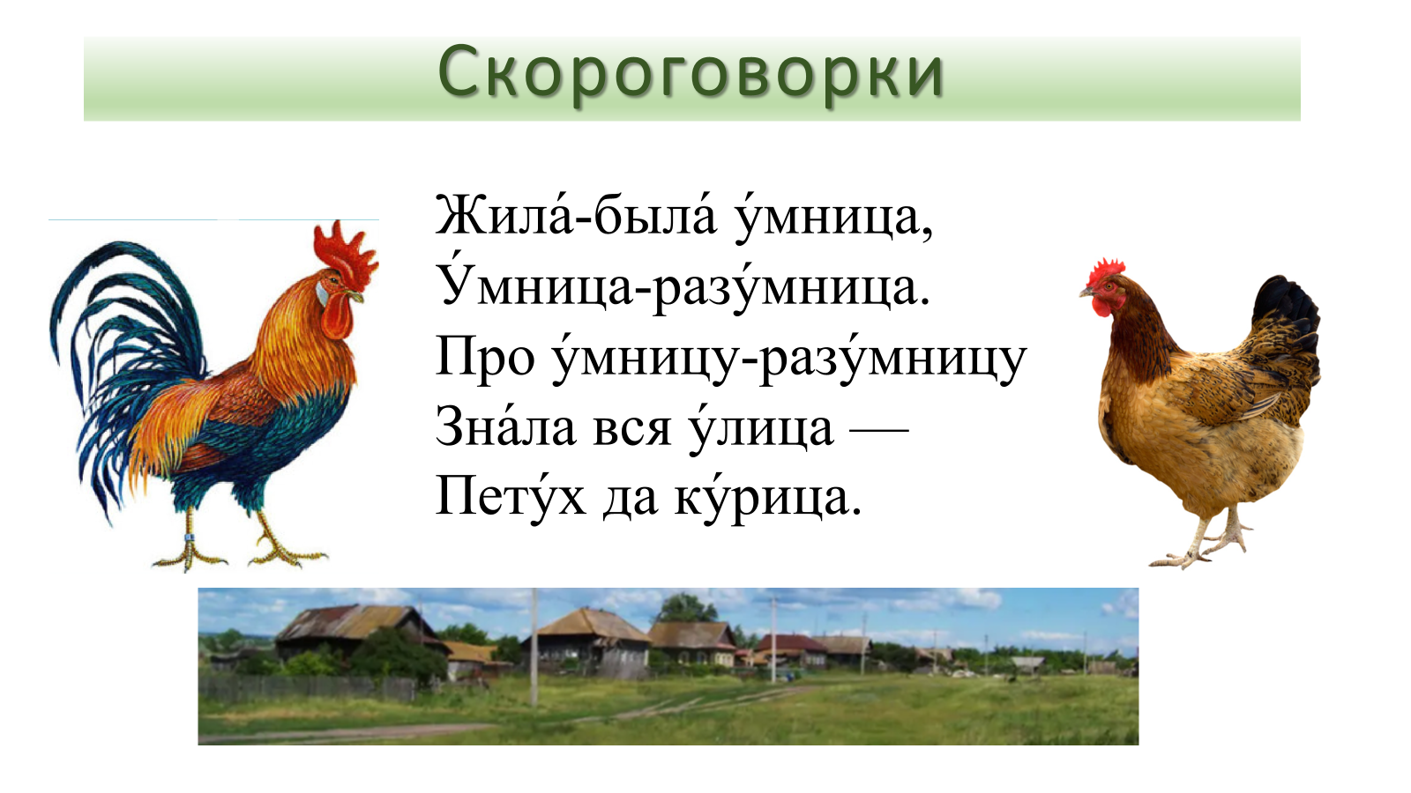
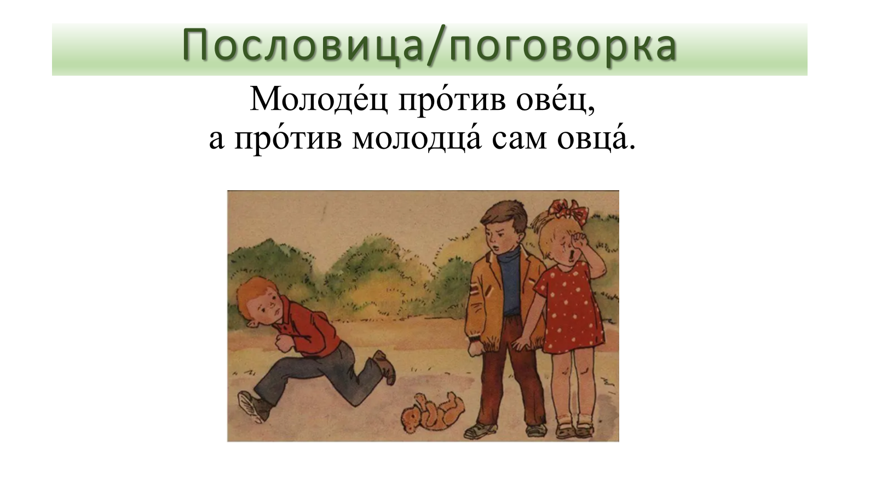

Slide 5
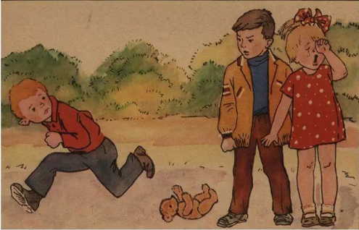
Скороговорки
Молоде́ц про́тив ове́ц,
а про́тив молодца́ сам овца́.

Slide 6
Скороговорки
Молоде́ц про́тив ове́ц,
а про́тив молодца́ сам овца́.

Slide 7
Числительные

Slide 8
Домашнее задание на 22 октября 2024 г.
Поговорка «Молодец…» наизусть.
Прочитайте тексты (см. ссылку на сайте), обратите внимание на числительные и их формы, задайте вопросы к числительным и сочетаниям с числительными.
Расскажите о Татьяне и Ольге Александровне. Используйте информацию из их писем, телефонного разговора и смс.

Slide 9
Домашнее задание на 22 октября 2024 г.
Поговорка «Молодец…» наизусть.
Прочитайте тексты (см. ссылку на сайте), обратите внимание на числительные и их формы, задайте вопросы к числительным и сочетаниям с числительными.
Расскажите о Татьяне и Ольге Александровне. Используйте информацию из их писем, телефонного разговора и смс.

Slide 10

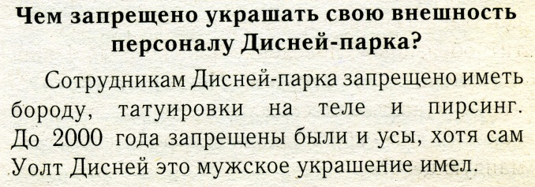
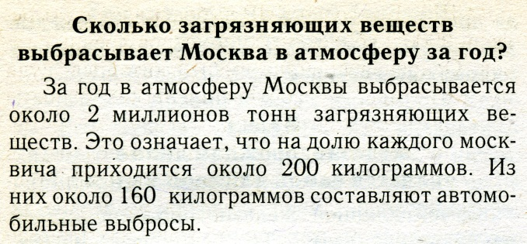
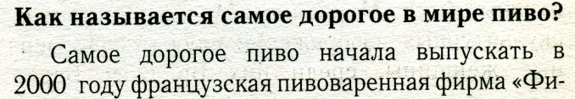
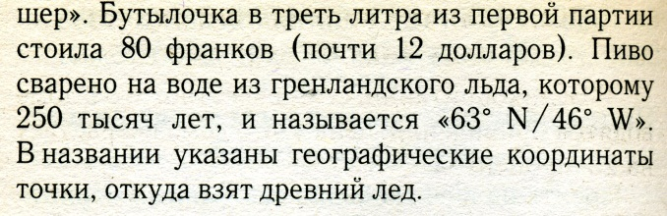

Slide 11
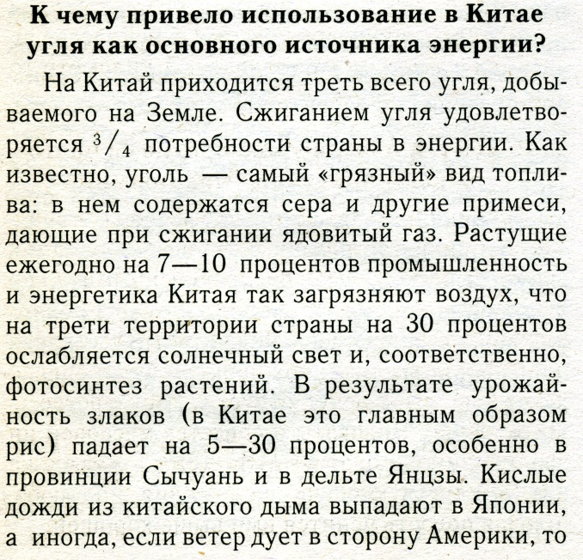
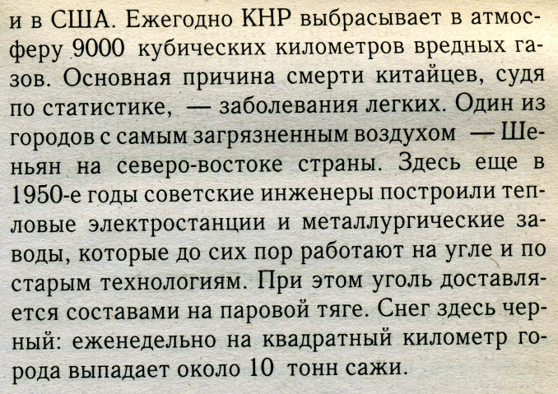

Slide 12
Числительные
3/5 всех посевов замёрзло этой зимой.

Slide 13
Числительные
3/5 всех посевов замёрзло этой зимой.
Три пятых всех посевов замёрзло этой зимой.

Slide 14
Числительные
3 из 4 (ящик) яблок были съедены за неделю.

Slide 15
Числительные
3 из 4 (ящик) яблок были съедены за неделю.
Три из четырёх ящиков яблок были съедены за неделю.

Slide 16
Числительные
3 из 4 (ящик) яблок были съедены за неделю.
Три из четырёх ящиков яблок были съедены за неделю.
¾ ящиков яблок были съедены за неделю.

Slide 17
Числительные
3 из 4 (ящик) яблок были съедены за неделю.
Три из четырёх ящиков яблок были съедены за неделю.
¾ ящиков яблок были съедены за неделю.
Три четвёртых ящиков яблок …

Slide 18
Числительные
3 из 4 (ящик) яблок были съедены за неделю.
Три из четырёх ящиков яблок были съедены за неделю.
¾ ящиков яблок были съедены за неделю.
Три четвёртых ящиков яблок …
Три четверти ящиков яблок …

Slide 19
Числительные
2/3 (класс) не пришло на занятия.

Slide 20
Числительные
2/3 (класс) не пришло на занятия.
Две третьих класса не пришло на занятия.

Slide 21
Числительные
2/3 (класс) не пришло на занятия.
Две третьих класса не пришло на занятия.
Две трети класса не пришло на занятия.

Slide 22
Числительные
Количество пятерок за диктант составило 1/4 от всех оценок.

Slide 23
Числительные
Количество пятерок за диктант составило 1/4 от всех оценок.
Количество пятерок за диктант составило одну четвёртую от всех оценок.

Slide 24
Числительные
Количество пятерок за диктант составило 1/4 от всех оценок.
Количество пятерок за диктант составило одну четвёртую от всех оценок.
Количество пятерок за диктант составило четверть всех оценок.

Slide 25
Числительные
Количество пятерок за диктант составило 1/4 от всех оценок.
Количество пятерок за диктант составило одну четвёртую от всех оценок.
Количество пятерок за диктант составило четверть всех оценок.
В группе 20 (студент).

Slide 26
Числительные
Количество пятерок за диктант составило 1/4 от всех оценок.
Количество пятерок за диктант составило одну четвёртую от всех оценок.
Количество пятерок за диктант составило четверть всех оценок.
В группе 20 (студент).
В группе двадцать студентов.

Slide 27
Числительные
Количество пятерок за диктант составило 1/4 от всех оценок.
Количество пятерок за диктант составило одну четвёртую от всех оценок.
Количество пятерок за диктант составило четверть всех оценок.
В группе 20 (студент).
В группе двадцать студентов.
То есть количество пятерок за диктант составило 5/20 от всех оценок.

Slide 28
Числительные
Количество пятерок за диктант составило 1/4 от всех оценок.
Количество пятерок за диктант составило одну четвёртую от всех оценок.
Количество пятерок за диктант составило четверть всех оценок.
В группе 20 (студент).
В группе двадцать студентов.
То есть количество пятерок за диктант составило 5/20 от всех оценок.
То есть количество пятерок за диктант составило пять двадцатых от всех оценок.

Slide 29
Числительные
Количество пятерок за диктант составило 1/4 от всех оценок.
Количество пятерок за диктант составило одну четвёртую от всех оценок.
Количество пятерок за диктант составило четверть всех оценок.
В группе 20 (студент).
В группе двадцать студентов.
То есть количество пятерок за диктант составило 5/20 от всех оценок.
То есть количество пятерок за диктант составило пять двадцатых от всех оценок.
На пятёрку написали только 5 (собир.).

Slide 30
Числительные
Количество пятерок за диктант составило 1/4 от всех оценок.
Количество пятерок за диктант составило одну четвёртую от всех оценок.
Количество пятерок за диктант составило четверть всех оценок.
В группе 20 (студент).
В группе двадцать студентов.
То есть количество пятерок за диктант составило 5/20 от всех оценок.
То есть количество пятерок за диктант составило пять двадцатых от всех оценок.
На пятёрку написали только 5 (собир.).
На пятёрку написали только пятеро.

Slide 31
Числительные
1/5 = 2/10 = 0,2

Slide 32
Числительные
1/5 = 2/10 = 0,2
одна пятая
две десятых
две десятых
ноль целых (и)
две десятых

Slide 33
Числительные
20 + дом =

Slide 34
Числительные
20 + дом = двадцать домов

Slide 35
Числительные
20 + дом = двадцать домов
21 + дом =

Slide 36
Числительные
20 + дом = двадцать домов
21 + дом = двадцать один дом

Slide 37
Числительные
20 + дом = двадцать домов
21 + дом = двадцать один дом
20 + процент + дом =

Slide 38
Числительные
20 + дом = двадцать домов
21 + дом = двадцать один дом
20 + процент + дом = двадцать процентов домов

Slide 39
Числительные
20 + дом = двадцать домов
21 + дом = двадцать один дом
20 + процент + дом = двадцать процентов домов
21 + процент + дом =

Slide 40
Числительные
20 + дом = двадцать домов
21 + дом = двадцать один дом
20 + процент + дом = двадцать процентов домов
21 + процент + дом = двадцать один процент домов

Slide 41
Числительные
20 + дом = двадцать домов
21 + дом = двадцать один дом
20 + процент + дом = двадцать процентов домов
21 + процент + дом = двадцать один процент домов
20 + половина + дом =

Slide 42
Числительные
20 + дом = двадцать домов
21 + дом = двадцать один дом
20 + процент + дом = двадцать процентов домов
21 + процент + дом = двадцать один процент домов
20 + половина + дом = двадцать с половиной домов

Slide 43
Числительные
20 + дом = двадцать домов
21 + дом = двадцать один дом
20 + процент + дом = двадцать процентов домов
21 + процент + дом = двадцать один процент домов
20 + половина + дом = двадцать с половиной домов
20,5 + дом =

Slide 44
Числительные
20 + дом = двадцать домов
21 + дом = двадцать один дом
20 + процент + дом = двадцать процентов домов
21 + процент + дом = двадцать один процент домов
20 + половина + дом = двадцать с половиной домов
20,5 + дом = двадцать целых пять десятых домов

Slide 45
Числительные
20 + дом = двадцать домов
21 + дом = двадцать один дом
20 + процент + дом = двадцать процентов домов
21 + процент + дом = двадцать один процент домов
20 + половина + дом = двадцать с половиной домов
20,5 + дом = двадцать целых пять десятых домов
20 + половина + процент + дом =

Slide 46
Числительные
20 + дом = двадцать домов
21 + дом = двадцать один дом
20 + процент + дом = двадцать процентов домов
21 + процент + дом = двадцать один процент домов
20 + половина + дом = двадцать с половиной домов
20,5 + дом = двадцать целых пять десятых домов
20 + половина + процент + дом = двадцать с
половиной процентов домов

Slide 47
Числительные
20 + дом = двадцать домов
21 + дом = двадцать один дом
20 + процент + дом = двадцать процентов домов
21 + процент + дом = двадцать один процент домов
20 + половина + дом = двадцать с половиной домов
20,5 + дом = двадцать целых пять десятых домов
20 + половина + процент + дом = двадцать с
половиной процентов домов
20,5 + процент + дом =

Slide 48
Числительные
20 + дом = двадцать домов
21 + дом = двадцать один дом
20 + процент + дом = двадцать процентов домов
21 + процент + дом = двадцать один процент домов
20 + половина + дом = двадцать с половиной домов
20,5 + дом = двадцать целых пять десятых домов
20 + половина + процент + дом = двадцать с
половиной процентов домов
20,5 + процент + дом = двадцать целых пять
десятых процента домов

Slide 49
Числительные
21 + процент + дом =
20 + половина + дом =

Slide 50
Числительные
21 + процент + дом = двадцать один процент домов
20 + половина + дом = двадцать с половиной домов

Slide 51
Числительные
30 минут
Аудиторный тест по числительным.
https://onlinetestpad.com/tzz66g6tgyy4u
закончить до 14:00.

Slide 52
Домашнее задание на 25 октября 2024 г.
Тест по числительным (сложные и составные, склонение числительных, сочетание с существительными) — см. ссылку на сайте.
На следующем занятии будет очередной, завершающий, тест по числительным. Повторите тему!!!

